Slide 1
diskuse

Slide 2
Pochopení světa i terminologie se vyvíjí
Velká Morava
https://medium.seznam.cz/clanek/lina-klimarova-velka-morava-prosperovala-diky-obchodu-s-otroky-nejzadanejsi-byli-divky-a-chlapci-od-12-do-20-let-100647?utm_campaign=&utm_medium=z-boxiku&utm_source=www.seznam.cz#dop_ab_variant=0&dop_source_zone_name=blogy.sznhp.box&dop_vert_ab=&dop_vert_id=&source=hp&seq_no=1

Slide 3
Sandefjord
Dále za zmínku stojí i lov velryb, který probíhal převážně na konci 18. a na začátku 19. století. První expedice lovu velryb byla do Antarktického oceánu vyslána v roce 1905. Ke konci roku 1920 měl Sandefjord celkem 15 továrních lodí a více než 90 lodí určených pro lov velryb. V roce 1954 bylo najato přes 2 800 mužů z celého kraje jako členové posádek všech těchto lodí. Od poloviny 50. let 20. století ale zájem o velrybí maso začal upadat a počet lodí i posádek rychle klesal. Poslední loď vyjela na lov v roce 1967/1968. Lov velryb zde připomíná i muzeum Hvalfangstmuseet. Jedná se o jedné muzeum podobného typu v Evropě.
Ekologické a kulturněhistorické důvody k přehodnocení

Slide 4
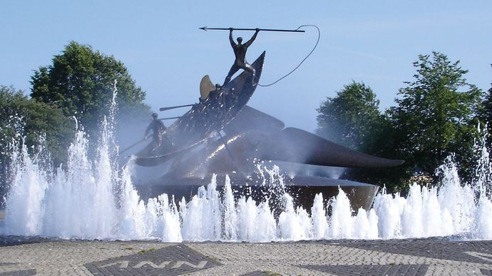

Slide 5
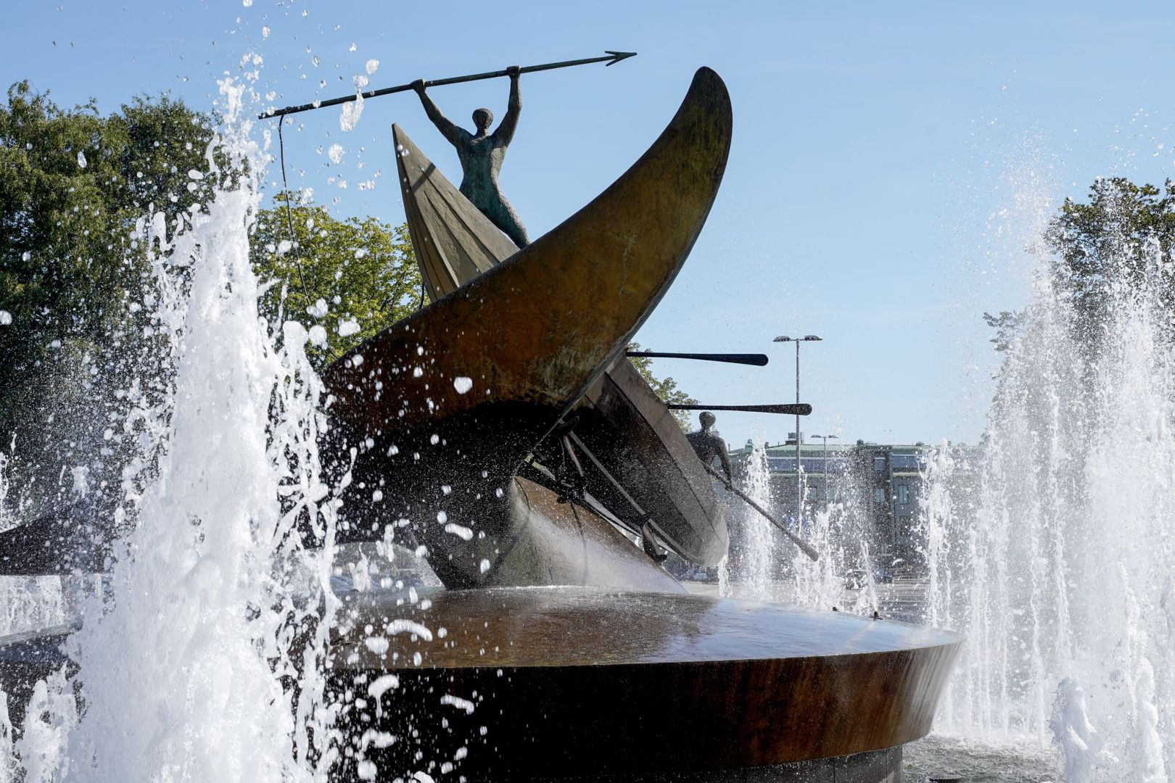

Slide 6
fornorskningspolitikk
Samer, kvener, skogfinner, roma
Sannhets- og forsoningskommisjon
https://www.stortinget.no/no/Stortinget-og-demokratiet/Organene/sannhets--og-forsoningskommisjonen/

Slide 7
Oblasti ponoršťování
Ztráta jazyka
Vzdělávání
Ponorštění osobních jmen
Kultura a umění
Hospodářství a správa
SAMETINGET

Slide 8
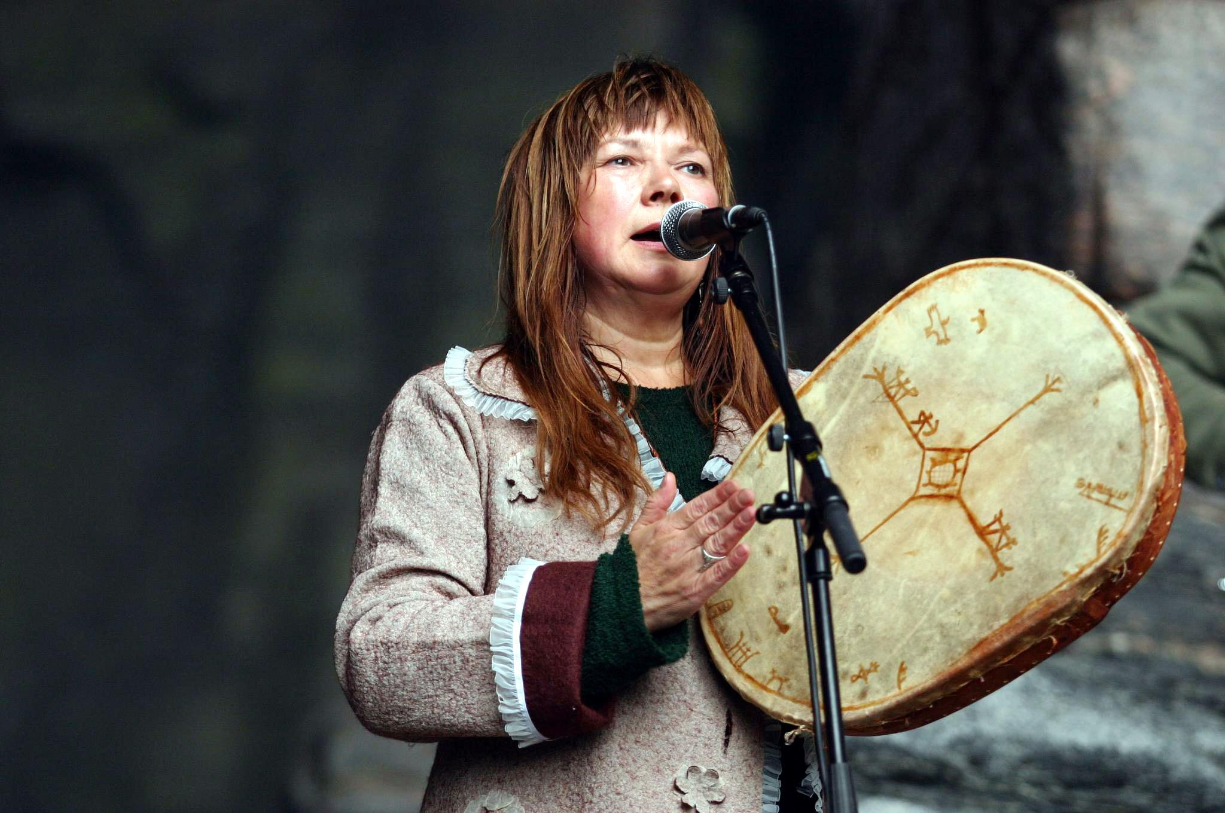
Mari Boine
Mari Boine

